Slide 1



Hỗ trợ đọc danh pháp Quốc tế
1. Element (Tên nguyên tố)
1. Hydrogen
11. Sodium
21. Scandium
31. Gallium
2. Helium
12. Magnesium
22. Titanium
32. Germanium
3. Lithium
13. Aluminium
23. Vanadium
33. Arsenic
4. Beryllium
14. Silicon
24. Chromium
34. Selenium
5. Boron
15. Phosphorus
25. Manganese
35. Bromine
6. Carbon
16. Sulfur
26. Iron
36. Krypton
7. Nitrogen
17. Chlorine
27. Cobalt
37. Rubidium
8. Oxygen
18. Argon
28. Nickel
38. Strontium
9. Fluorine
19. Potassium
29. Copper
39. Yttrium
10. Neon
20. Calcium
30. Zinc
40. Zirconium
Hãy click vào
ô nguyên tố
Quay lại
Tiếp theo

Slide 2
Hỗ trợ đọc danh pháp Quốc tế
1. Element (Tên nguyên tố)
41. Niobium
51. Antimony
61. Promethium
71. Lutetium
42. Molybdenum
52. Tellurium
62. Samarium
72. Hafnium
43. Technetium
53. Iodine
63. Europium
73. Tantalum
44. Ruthenium
54. Xenon
64. Gadolinium
74. Tungsten
45. Rhodium
55. Cesium
65. Terbium
75. Rhenium
46. Palladium
56. Barium
66. Dysprosium
76. Osmium
47. Silver
57. Lanthanum
67. Holmium
77. Iridium
48. Cadmium
58. Cerium
68. Erbium
78. Platinum
49. Indium
59. Praseodymium
69. Thulium
79. Gold
50. Tin
60. Neodymium
70. Ytterbium
80. Mercury
Hãy click vào
ô nguyên tố
Quay lại
Tiếp theo

Slide 3

Hỗ trợ đọc danh pháp Quốc tế
1. Element (Tên nguyên tố)
81. Thallium
91. Protactinium
101. Mendelevium
111. Roentgenium
82. Lead
92. Uranium
102. Nobelium
112. Copernicium
83. Bismuth
93. Neptunium
103. Lawrencium
113. Nihonium
84. Polonium
94. Plutonium
104. Rutherfordium
114. Flerovium
85. Astatine
95. Americium
105. Dubnium
115. Moscovium
86. Radon
96. Curium
106. Seaborgium
116. Livermorium
87. Francium
97. Berkelium
107. Bohrium
117. Tennessine
88. Radium
98. Californium
108. Hassium
118. Oganesson
89. Actinium
99. Einsteinium
109. Meitnerium
90. Thorium
100. Fermium
110. Darmstadtium
Nếu bị lỗi âm thanh.
Hãy lùi về một trang và quay lại
Hoặc thoát ra và vô lại
Hãy click vào
ô nguyên tố
Quay lại

Slide 4
Hỗ trợ phát âm danh pháp Quốc tế
2. Oxide
Cách 1: Tên nguyên tố + (hóa trị nếu nguyên tố có nhiều hóa trị) + oxide
Cách 2: Số lượng nguyên tử + Tên nguyên tố + Số lượng nguyên tử oxygen + oxide
SO₂ : Sulfur (IV) oxide
P₂O₅ : Phosphorus (V) oxide
Cu₂O: Cupper (I) oxide
SO₂ : Sulfur dioxide
P₂O₅ : Diphosphorus pentoxide
Cu₂O: Cuprous oxide
SO₃ : Sulfur (VI) oxide
Na₂O: Sodium oxide
CuO: Cupper (II) oxide
SO₃ : Sulfur trioxide
Al₂O₃: Aluminium oxide
CuO: Cupric oxide
CO : Carbon (II) oxide
FeO: Iron (II) oxide
Cr₂O₃: chromium (III) oxide
CO : Carbon monoxide
FeO: Ferrous oxide
Cr₂O₃: chromic oxide
CO₂ : Carbon (IV) oxide
Fe₂O₃: Iron (III) oxide
CrO₃: Chromium trioxide
CO₂ : Carbon dioxide
Fe₂O₃: Ferric oxide
Fe₃O₄: Ferumoxides
Hãy click vào
ô tên chất
Quay lại

Slide 5

Hỗ trợ phát âm danh pháp Quốc tế
3. Base
Hydroxide
NaOH : Sodium hydroxide
Fe(OH)₂ : Iron (II) hydroxide
KOH : Potassium hydroxide
Fe(OH)₂ : Ferrous hydroxide
Ca(OH)₂ : Calcium hydroxide
Fe(OH)₃ : Iron (III) hydroxide
Ba(OH)₂ : Barium hydroxide
Fe(OH)₃ : Ferric hydroxide
Al(OH)₃ : Aluminium hydroxide
Cu(OH)₂ : Cupper (II) hydroxide
Mg(OH)₂ : Magnesium hydroxide
Cu(OH)₂ : Cupric hydroxide
Hãy click vào
ô tên chất
Quay lại

Slide 6
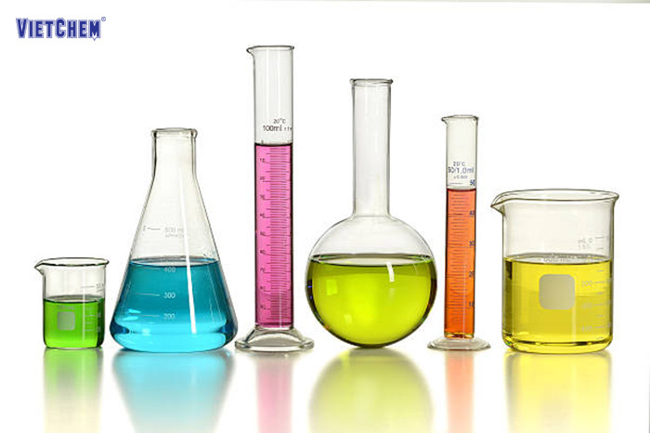
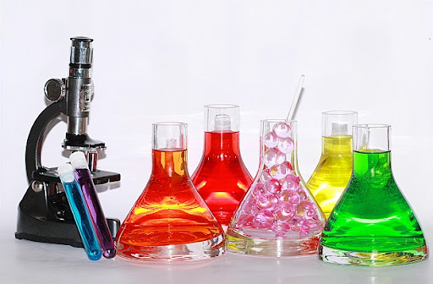
Hỗ trợ phát âm danh pháp Quốc tế
4. Acid
H₂SO₄ : Sulfuric acid
HX : Hydrohalic acid
HClO : Hypochlorous acid
H₂SO₃ : Sulfurous acid
HCl : Hydrochloric acid
HClO₂ : Chlorous acid
HF : Hydrofluoric acid
HNO₃ : Nitric acid
HClO₃ : Chloric acid
HNO₂ : Nitrous acid
H₂S : Hydrosulfuric Acid
HClO₄ : Perchloric acid
H₃PO₄ : Phosphoric acid
H₃PO₃ : Phosphorous acid
H₂CO₃ : Carbonic acid
Hãy click vào
ô tên chất
Quay lại

Slide 7

Hỗ trợ phát âm danh pháp Quốc tế
5. Tên nhóm nguyên tố/ion
‒F : Fluoride
=SO₄ : Sulfate
‒HSO₄ : Hydrogen sulfate
‒Cl : Chloride
=SO₃ : Sulfite
‒HSO₄ : Bisulfate
‒Br : Bromide
‒NO₃ : Nitrate
‒HCO₃ : Hydrogen carbonate
‒I : Iodide
‒NO₂ : Nitrite
‒HCO₃ : Bicarbonate
=S : Sulfide
≡PO₄ : Phosphate
=HPO₄ : Hydrogen phosphate
=C : Carbide
=CO₃ : Carbonate
‒H₂PO₄ : Dihydrogen phosphate
≡N : Nitride
‒ClO₃ : Chlorate
‒NH₄ : Ammonium
≡P : Phosphide
≡CN : Cyanide
‒AlO₂ : Aluminate
Hãy click vào
ô tên chất
Quay lại

Slide 8

Hỗ trợ phát âm danh pháp Quốc tế
6. Salt (Muối)
NaF: Sodium fluoride
Al₄C₃: Aluminium carbide
CuCl₂: Copper (II) chloride
CaC₂: Calcium carbide
CuCl₂: Cupric chloride
Zn₃P₂: Zinc phosphide
FeBr₃: Iron (III) bromide
KCN: Potassium cyanide
FeBr₃: Ferric bromide
Na₂SO₄: Sodium sulfate
AgI: Silver iodide
KHSO₄: Potassium hydrogen sulfate
PbS: Lead sulfide
KHSO₄: Potassium bisulfate
Li₃N: Lithium nitride
CaSO₃: Calcium sulfite
Hãy click vào
ô nguyên tố
Quay lại
Tiếp theo

Slide 9
Hỗ trợ phát âm danh pháp Quốc tế
6. Salt (Muối)
AgNO₃: Silver nitrate
Ag₃PO₄: Silver phosphate
KNO₂: Potassium nitrite
Ca₃(PO_{­4})₂: Calcium phosphate
(NH­₄)₂HPO₄: Ammonium hydrogen phosphate
KMnO₄: Potassium permanganate
Ca(H₂PO_{­4})₂: Calcium dihydrogen phosphate
KClO₃: Potassium chlorate
NaAlO₂: Sodium aluminate
MgCO₃: Magnesium carbonate
NaCl: Sodium chloride
NaHCO₃: Sodium bicarbonate
NaClO: Sodium hypochlorite
Ba(HCO₃)₂: Barium hydrogen carbonate
K₂CrO₄: Potassium chlorate
Ba(HCO₃)₂: Barium bicarbonate
K₂CrO₄: Potassium dichlorate
Nếu bị lỗi âm thanh.
Hãy lùi về một trang và quay lại
Hoặc thoát ra và vô lại
Hãy click vào
ô nguyên tố
Quay lại

Slide 10

Hỗ trợ phát âm danh pháp Quốc tế
Tài liệu được chia sẻ bởi Website VnTeach.Com
https://www.vnteach.com
7. Một số chất thường gặp
Ore (quặng)
Hematite : Fe₂O₃
Hydrogen fluoride (gas): HF
Solid (rắn)
Magnetite : Fe₃O₄
Sulfur hexafluoride : SF₆
Liqid (lỏng)
Siderite : FeCO₃
Hydrogen chloride (gas): HCl
Gas (khí)
Pyrite : FeS₂
Carbon tetrachloride: CCl₄
Solution (dung dịch)
Thermite: Fe₂O₃ và Al
Chloroform: CHCl₃
Mixture (hỗn hợp)
Bauxite : Al₂O₃
Ammonia: NH₃
Powder (bột)
Cryolite : NaAlF₆
Phenolphthalein
Reacts (phản ứng)
Calcite : CaCO₃
Purple litmus paper (quỳ tím)
Magnesite : MgCO₃
Dolomite: CaCO₃.MgCO₃
Hãy click vào
ô tên chất
Quay lại

